Slide 1
无线网络安全
张 磊
密码与网络安全系
软件工程学院
华东师范大学

Slide 2
第二章 无线局域网及其安全
1
2.1 WLAN体系结构
2
2.2 802.11协议簇
3
2.3 WLAN安全概述
4
2.4 WLAN安全机制
2

Slide 3
2.4 WLAN安全机制
2.4.1 WEP
  WEP(Wired Equivalent Privacy)是802.11b采用的安全标准，用于提供一种加密机制，保护数据链路层的安全，使WLAN的数据传输安全达到与有线LAN相同的级别。
3

Slide 4
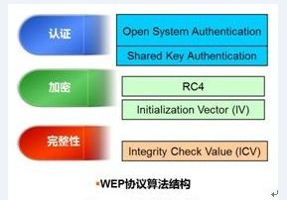
2.4 WLAN安全机制
2.4.1 WEP
WEP协议算法结构如下图所示：
其中，开放式系统认证(Open System authentication)和共享密钥认证(Shared Key authentication)是WEP认证的两种方式。
WEP使用RC4(Rivest Cipher)串流加密算法达到机密性，并由CRC32验证数据完整性。
4

Slide 5
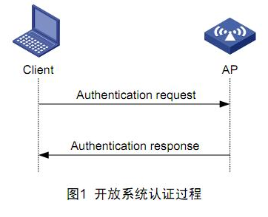
2.4 WLAN安全机制
2.4.1 WEP
WEP认证方式--Open System authentication
开放系统认证是缺省使用的认证机制，也是最简单的认证算法，即不认证。如果认证类型设置为开放系统认证，则所有请求认证的客户端都会通过认证（认证过程如图一所示）。
5
Notes:
开放系统认证包括两个步骤：第一步是请求认证，第二步是返回认证结果。

Slide 6
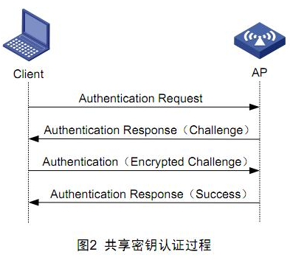
2.4 WLAN安全机制
2.4.1 WEP
WEP认证方式--Shared Key authentication
共享密钥认证是通过AP与station是否共享同一密钥来实现的(AP客户端需要放送与接入点预存密钥匹配的密钥)。
此认证采用Challenge-Response方式，认证流程一共有4个步骤，如图二所示。
6

Slide 7
2.4 WLAN安全机制
WEP-Shared Key Authentication
STA
WTP
身份认证请求
生成随机数发送到客户端
发送随机数
RC4加密随机数
用密文响应
解密收到的相应结果，并与原发送的随机数进行比较，如果相同则认为成功
确认成功
7

Slide 8
2.4 WLAN安全机制
2.4.1 WEP
WEP 密钥
  AP与接入点预置的密钥长度可选为40比特或104比特。
  为每一个数据包选定一个长度为24比特的数，这个数为初始化向量(IV)，将其与预置密钥相组合，生成用于数据包加密的加密密钥。
  接收程序接收此初始化向量，并将其与本地预置密钥相结合，恢复出加密密钥。
8

Slide 9
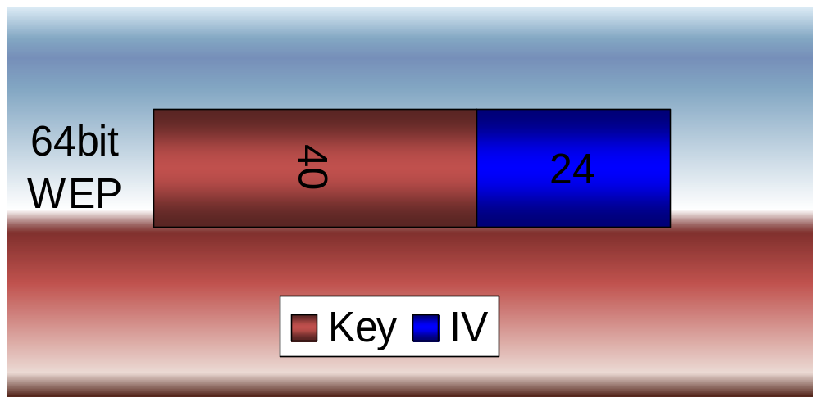
2.4 WLAN安全机制
64bit WEP密钥构成
9
Notes:
初向量 IV

Slide 10
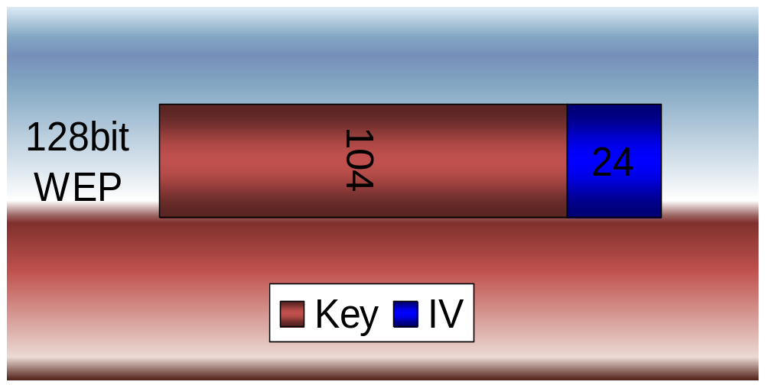
2.4 WLAN安全机制
128bit WEP密钥构成
10

Slide 11
2.4 WLAN安全机制
2.4.1 WEP
WEP密钥
共享密钥可以用ASCII和HEX两种方式来输入:
  ASCII为字符模式,既输入5（64bit模式）个或13（128bit模式）字符;
  HEX为十六进制模式,既输入10个（64bit模式）或26个（128bit模式）从0-9及A-F之间的字符。
11
Notes:
需要输入的

Slide 12
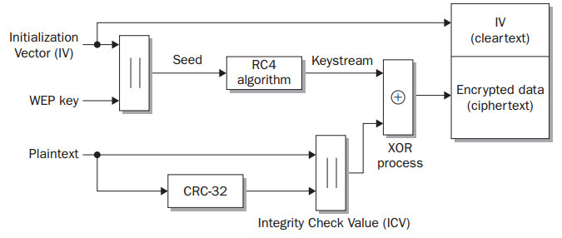
2.4 WLAN安全机制
2.4.1 WEP
WEP加密流程
12
Notes:
（1） IV是动态生成的24bit随机数，标准没有指定应该怎么生成，而且在数据帧中以明文的方式进行发送，它和key结合生成随机种子（seed），然后运用CR4算法生成秘钥流（keystream）。
（2）对需要加密的明文进行CRC-32运算，生成 ICV（32位），然后将这个 ICV 追加到 plaintext的后面
（3）将尾部有 ICV的plaintext 与密码流进行异或运算，得到加密数据
（4）将 IV 添加到加密数据的前面，进行传送。

Slide 13
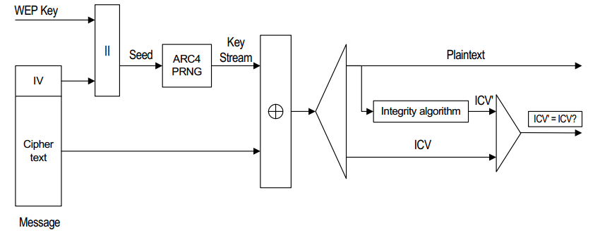
2.4 WLAN安全机制
2.4.1 WEP
WEP解密流程
13
Notes:
（1）IV和key结合生成随机种子（seed），然后运用CR4算法生成秘钥流（keystream）
（2）将keystream和加密数据进行异或，得到 plaintext 和 ICV
（3）根据解密后得到的 plaintext 再计算一个 ICV 和包中的 ICV进行比较，判断是否相等，这也算是一个可靠性的保证

Slide 14
2.4 WLAN安全机制
2.4.1 WEP
WEP之死
95 9 月RC4 潜在的威胁性(wanger)
00 10 月通过分析wpe包获取密码(walker)
01 5 月针对于明文攻击的一个推论(Arbaugh)
01 7 月针对于CRC32的攻击(Borisov， Goldberg，Wagner)
01 8 月针对于RC4的攻击(S.Fluhrer， I.Martin 和 A.Shamir)（WEP破解理论可行化）
01 8 月airosnort发布
02 2 月改进的攻击算法(h1kari)
04 8 月chopchop攻击出现
04 7/8 月aircrack出现(Devine，Sanchez)
14

Slide 15
2.4 WLAN安全机制
2.4.1 WEP
WEP之死
2001年8月 S.Fluhrer， I.Martin 和A.Shamir 合作研究发现了对无线局域网安全性最致命的攻击。利用WEP帧的数据负载中部分已知信息来计算出该WEP 帧所使用的WEP密钥。
由于WEP加密算法实际上是利用RC4流密码算法作为伪随机数产生器，将由初始矢量IV和WEP密钥组合而成的种子生成WEP密钥流，再由该密钥流与WEP帧数据负载进行异或运算来完成加密运算。
15

Slide 16
2.4 WLAN安全机制
2.4.1 WEP
由于数据帧中密文对应明文的第一个字节是逻辑链路控制的802.2头信息（DSAP，目标服务访问点），这个头信息对于每个WEP帧都是相同的，攻击者很容易猜测，利用猜的第一个明文字节和WEP帧数据负载密文就可以通过异或运算得到PRNG 生成的密钥流中的第一字节。
另外，种子密钥中的24比特初始矢量是以明文形式传送的，攻击者可以将其截获，存到初始矢量。
S.Fluhrer， I.Martin 和A.Shamir 证明了：
利用已知的初始矢量IV和第一个字节密钥流输出，并结合RC4密钥方案的特点，攻击者通过计算就可以确定WEP密钥。
16

Slide 17
2.4 WLAN安全机制
2.4.1 WEP
CRC－32算法缺陷
CRC－32算法作为数据完整性检验算法，由于其本身的特点非但未使WEP安全性得到加强，反而进一步恶化。
首先CRC检验和是有效数据的线性函数，这里所说的线性主要针对异或操作而言的，即C(x⊕y)=C(x)⊕C(y)。利用这个性质，恶意的攻击者可以轻易篡改原文P的内容，并保持正确的ICV。特别地，如果攻击者知道要传送的数据，会更加有恃无恐。
17

Slide 18
2.4 WLAN安全机制
2.4.1 WEP
CRC－32算法缺陷
  其次，CRC-32检验不是加密，只负责检查原文是否完整，并不对其进行加密。若攻击者知道P，就可算出RC4(v，k) (RC4(v，k)=P⊕(P⊕RC4(v，k))，然后可构造自己的加密数据C'=(P’，CRC32(P'))⊕RC4(v，k)和原来的IV一起发送给接收者(802.11b允许IV重复使用)。
18
Notes:
RC4(v,k)就是用户密钥和IV生成的用于数据包加密的密钥

Slide 19
2.4 WLAN安全机制
2.4.1 WEP
WEP安全弱点
802.2头信息和简单的rc4流密码算法导致攻击者在有客户端并有大量有效通信时，可以分析出WEP的密码。
IV重复使用导致在攻击者在有客户端，少量通信或者没有通讯时，可以使用arp重放的方法获得大量有效数据。
19
Notes:
ARP地址解析协议

Slide 20
2.4 WLAN安全机制
2.4.1 WEP
WEP安全弱点
无身份验证机制，使用线性函数CRC32进行完整性校验。无身份验证机制，导致攻击者能使用Aircrack-ng -1 fakeauth count attack mode和AP建立伪链接进而获得XOR文件。使用线性函数CRC32进行完整性校验，导致攻击者能用XOR文件伪造一个arp包。然后依靠这个包去捕获大量有效数据
Aircrack-ng为无线密码破解工具
20
Notes:
ARP地址解析协议

Slide 21
2.4 WLAN安全机制
2.4.2 WPA
  WPA(Wi-Fi Protected Access)用于保护无线电脑网络安全。
  它分为WPA和WPA2两个版本，是WEP的升级版本，针对WEP的几个缺点进行了弥补。
  是802.11i的组成部分，在802.11i没有完备之前，WPA是802.11i的临时替代版本。
21

Slide 22
2.4 WLAN安全机制
2.4.2 WPA
WPA有WPA和WPA2两个标准。
WPA实作了IEEE 802.11i标准的大部分，是在802.11i完备之前替代WEP的过渡方案。WPA的设计可以用在所有的无线网卡上，但未必能用在第一代的无线取用点上。
  该标准的数据加密采用TKIP协议(Temporary Key Integrity Protocol)，认证有两种模式可供选择，一种是使用802.1x协议进行认证；一种是称为预先共享密钥PSK(Pre-Shared Key)模式。
WPA2具备完整的标准体系，但其不能被应用在某些老旧型号的网卡上。
  数据加密采用TKIP协议或AES
22

Slide 23
2.4 WLAN安全机制
2.4.2 WPA
WPA与WPA2
WPA与WPA2简单概括：
WPA = IEEE 802.11i draft 3
= IEEE 802.1X/PSK + TKIP
WEP没有设置有身份验证机制。
WPA2 = IEEE 802.11i
= IEEE 802.1X/PSK + TKIP/
认证方式
CCMP
核心的差异在于WPA2定义了一个具有更高安全性的加密标准CCMP。
23

Slide 24
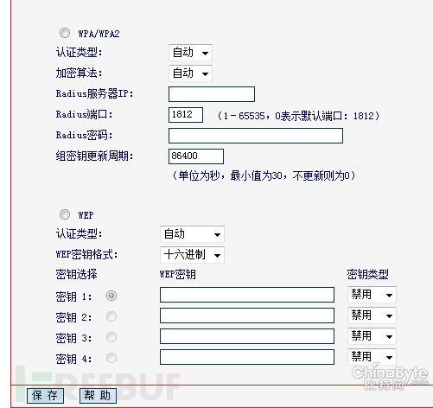
2.4 WLAN安全机制
2.4.2 WPA
WPA与WPA2
认证方式
24

Slide 25
2.4.2 WPA
WPA加密方式目前有四种认证方式：WPA、WPA-PSK、WPA2、WPA2-PSK。采用的加密算法有二种：AES和TKIP。
WPA
  WPA继承了WEP的基本原理而又弥补了WEP的缺点：WPA加强了生成加密密钥的算法，因此即便收集到分组信息并对其进行解析，也几乎无法计算出通用密钥；WPA中还增加了防止数据中途被篡改的功能和认证功能。
  WPA-PSK（预先共享密钥Wi-Fi保护访问）WPA-PSK适用于个人或普通家庭网络，使用预先共享密钥，秘钥设置的密码越长，安全性越高。WPA-PSK只能使用TKIP加密方式。
WPA2（WPA第二版）
  WPA2是WPA的增强型版本，与WPA相比，WPA2新增了支持AES的加密方式。
  WPA2-PSK，与WPA-PSK类似，适用于个人或普通家庭网络，使用预先共享密钥，支持TKIP和AES两种加密方式。
25
Notes:
一般在我们家庭无线路由器设置页面上，选择使用WPA-PSK或WPA2-PSK认证类型即可，对应设置的共享密码尽可能长些，并且在经过一段时间之后更换共享密码，确保家庭无线网络的安全。

Slide 26
2.4 WLAN安全机制
2.4.2 WPA
802.1x
  802.1x协议是基于Client/Server的访问控制和认证协议。
  它可以限制未经授权的用户/设备通过接入端口(access port)访问LAN/WLAN。
  在获得各种业务之前，802.1x对用户/设备进行认证。在认证通过之前，802.1x只允许基于局域网的扩展认证协议Extensible Authentication Protocol Over Lan（EAPoL）数据通过接入端口。
26

Slide 27
2.4 WLAN安全机制
2.4.2 WPA
802.1x（RADIUS认证）
在802.1x协议中，只有具备了以下三个元素才能够完成基于端口的访问控制的用户认证和授权。
客户端：当用户有上网需求时，激活客户端程序，输入必要的用户名和口令，客户端程序将会送出连接请求。
设备端：在无线网络中就是无线接入点AP或者具有无线接入点AP功能的通信设备。其主要作用是完成用户认证信息的上传、下达工作，并根据认证的结果打开或关闭端口。
认证服务器（一般是一个RADIUS服务器）：通过检验客户端发送来的身份标识（用户名和口令）来判别用户是否有权使用网络系统提供的服务，并根据认证结果向认证系统发出打开或保持端口关闭的状态。
27

Slide 28
2.4 WLAN安全机制
2.4.2 WPA
EAP（Extensible Authentication Protocol）
  EAP是一个普遍使用的认证机制，它常被用于无线网络或点到点的连接中
  EAP不仅可以用于无线局域网，而且可以用于有线局域网
  EAP是一个认证框架，不是一个特殊的认证机制
  EAP提供一些公共的功能，并且允许协商所希望的认证机制。这些机制被叫做EAP方法，现在大约有40种不同的方法。
28

Slide 29
2.4 WLAN安全机制
2.4.2 WPA
802.1X认证系统使用EAP 实现客户端、设备端和认证服务器间的信息交互：
在客户端与设备端之间，EAP协议报文使用EAPoL封装格式。
在设备端与认证服务器之间，EAP协议报文可以使用以下两种方式进行交互：
  EAP中继:EAP协议报文由设备端进行中继，设备将EAP报文使用EAPoR (EAP over RADIUS) 封装格式承载于RADIUS协议中发送给RADIUS服务器进行认证。该认证方式的优点是:设备处理简单，可支持多种类型的EAP认证方法，例如MD5-Challenge、EAP-TLS、PEAP等，但要求服务器端支持相应的认证方法。
  EAP终结:EAP协议报文由设备端进行终结，设备将客户端认证信息封装在标准RADIUS报文中，与服务器之间采用密码验证协议PAP (Password Authentication Protocol) 或质询握手验证协议CHAP (Challenae Handshake Authentication Protocol) 方式进认证，该认证方式的优点是:现有的RADIUS服务器其本均可支持PAP和CHAP认证，无需升级服务器，但设备处理较为复杂，目不能支持除MD5-Challenge之外的其它EAP认证方法。
29

Slide 30
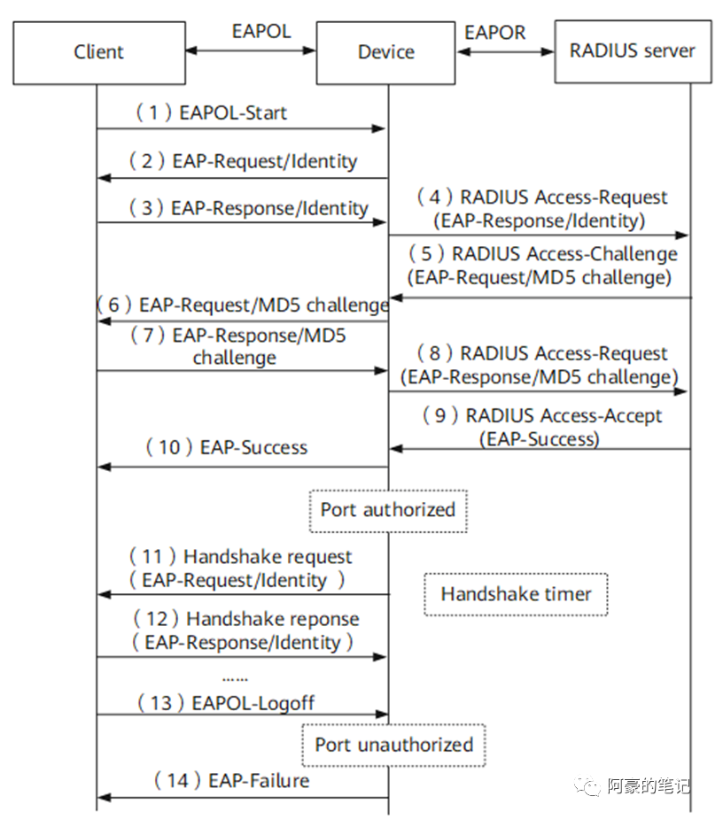
2.4 WLAN安全机制
1.当用户需要访问外部网络时打开802.1X客户端程序，输入已登记过的用户名和口令，发起连接请求。此时，客户端程序将向设备端发出认证请求帧 (EAPOL-Start) ，开始启动一次认证过程。
2.设备端收到认证请求帧后，发出Identity类型的请求帧EAP-Request ldentty) 要求用户的客户端程序发送输入的用户名。
3.客户端程序响应设备端请求，将身份信息通过ldentity类型的响应报文(EAP-Response/ldentity)发送给设备端。
4.设备端将客户端发送的响应中的EAP报文封装在RADIUS报文(RADIUS Access-Request) 中发送给认证服务器。
5.RADIUS服务器收到设备端转发的用户名信息后，将该信息与数据库中的用户名列表中对比，找到该用户名对应的口令信息，随机生成一个MD5 Challenge并将此MD5 Challenge通过RADIUS Access-Challenge报文发送给设备端.
6设备端将将MD5 Challenge转发给客户端。
7.客户端收到由设备端传来的MD5 Challenge后，用该Chalenge对本地口令进行哈希处理得到Challenged-Password，生成EAP-Response/MD5 Challenge报文，并发送给设备端。
8.设备端将此EAP-Response/MD5 Challenge报文封装在RADIUS报文(RADIUS Access-Request) 中发送给RADIUS服务器。
9.RADIUS服务器将收到的Challenged-Password和本地经过哈希运算后的信息进行对比。如果相同，则认为该用户为合法用户，并向设备端发送认证通过报文 (RADIUS Access-Accept)。
10.设备收到认证通过报文后向客户端发送认证成功帧(EAP-Success)，并将端口改为授权状态，允许用户访问网络。
11.用户在线期间，设备端会通过向客户端定期发送握手报文的方法，对用户的在线情况进行监测。
12.客户端收到握手报文后，向设备发送应答报文，表示用户仍然在线。缺省情况下，若设备端发送的两次握手请求报文都未得到客户端应答，设备端就会让用户下线，防止用户因为异常原因下线而设备无法感知。
13.客户端可以发送EAPOL-Logoff帧给设备端，主动要求下线。
14.设备端把端口状态从授权状态改变成未授权状态，并向客户端发送EAP-Failure报文。
2.4.2 WPA
EAP中继认证流程
30

Slide 31
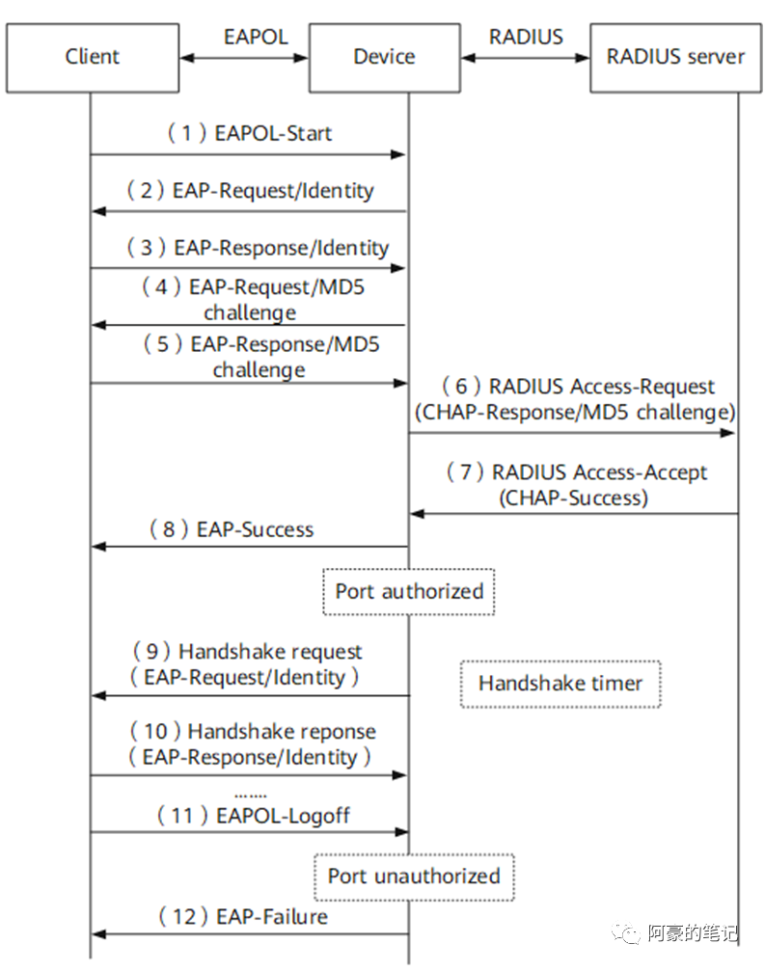
2.4 WLAN安全机制
2.4.2 WPA
EAP终结认证流程
EAP终结认证方式与EAP中继认证方式的认证流程相比，不同之处在于步聚(4)中用来对用户口令信息进行哈希处理的MD5 challenge由设备端生成，之后设备端会把用户名、MD5 challenge和客户端哈希后的口令信息一起送给RADIUS服务器，进行相关的认证处理。
31

Slide 32
2.4.2 WPA
在WPA的设计中要用到一个802.1X认证服务器来散布不同的钥匙（口令）给各个用户；
不过它也可以用在较不保险的 “pre-shared key” (PSK) 模式，让每个用户都用同一个口令。
Wi-Fi联盟把这个使用pre-shared key的版本叫做WPA个人版或WPA2 个人版，用802.1X认证的版本叫做WPA 企业版或WPA2 企业版。
32

Slide 33
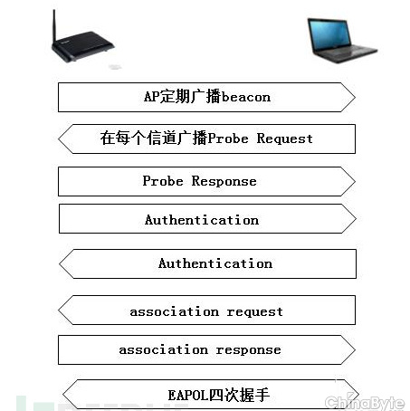
2.4.2 WPA
WPA-PSK的认证过程
33

Slide 34
2.4.2 WPA
WPA-PSK的认证过程
1、无线AP定期发送beacon数据包，使无线终端更新自己的无线网络列表。
‍‍2、无线终端在每个信道(1-13)广播Probe Request(非隐藏类型的Wi-Fi含ESSID，隐藏类型的Wi-Fi不含ESSID)。‍‍
‍‍3、每个信道的AP回应，Probe Response，包含ESSID，及RSN信息。‍‍
‍‍4、无线终端给目标AP发送AUTH包。AUTH认证类型有两种，0为开放式、1为共享式(WPA/WPA2必须是开放式)。‍‍
‍‍5、AP回应网卡AUTH包。‍‍
‍‍6、无线终端给AP发送关联请求包association request数据包。‍‍
‍‍7、AP给无线终端发送关联响应包association response数据包。‍‍
‍‍8、EAPOL四次握手进行认证。‍‍
‍‍9、完成认证可以上网。
34
Notes:
ESSID实际上就和 ssid 相同（本质也是 一串字符 ），只是能如果有好几个无线路由器都叫这个名字。
Robust Security Network

Slide 35
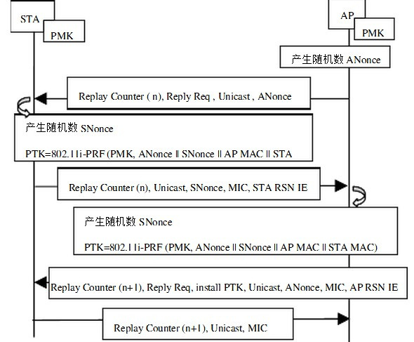
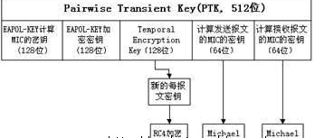
2.4.2 WPA
WPA-PSK的认证过程
PTK也称为每用户密钥
MAC）
35

Slide 36
2.4.2 WPA
GTK密钥生成，用于加密广播和多播的信息
为了使现有的设备能够通过软件/固件升级实现WPA，协议规定AP可以不采用PTK方式，而是利用下面将要描述的GTK作为AP向STA发送报文时的密钥。如果AP通知STA安装并使用GTK，那么STA在向AP发送一个EAPoL-KEY相应报文后，再把相应的密钥安装到无线网卡中。
四次握手成功后，AP要生成一个256位的GTK（Group Transient Key），GTK是一组全局加密密钥，所有与该AP建立关联的STA均使用相同的GTK，AP用这个GTK来加密所有与它建立关联的STA的通信报文，STA则使用这个GTK来解密由AP发送的报文并检验其MIC。
AP使用EAPoL-KEY加密密钥将GTK加密并发送给STA
36

Slide 37
2.4 WLAN安全机制
2.4.2 WPA
TKIP
TKIP（Temporal Key Integrity Protocol，临时密钥集成协议）是在WEP的基础上升级而来,是从WEP过渡到CCMP的中间产物。
它对比WEP，做出的改进主要有：
1. Dynamic key management，动态key管理机制；
2. Per-Packet Key加密机制，每帧生成密钥；
3. TKIP Sequence Counter (TSC)，序列号计数器；
4. MIC (Message Integrity Code )，非线形的消息完整性检验。
TKIP是包裹在已有WEP密码外围的一层“外壳”， 这种加密方式在尽可能使用WEP算法的同时消除了已知的WEP缺点，例如：WEP密码使用的密钥长度为40位和128位，40位的钥匙是非常容易破解的，而且同一局域网内所有用户都共享同一个密钥，一个用户丢失钥匙将使整个网络不安全。
37
Notes:
TKIP是用来解决WEP容易被破解而提出的临时性加密协议，它并不是802.11推荐的强制加密协议。

Slide 38
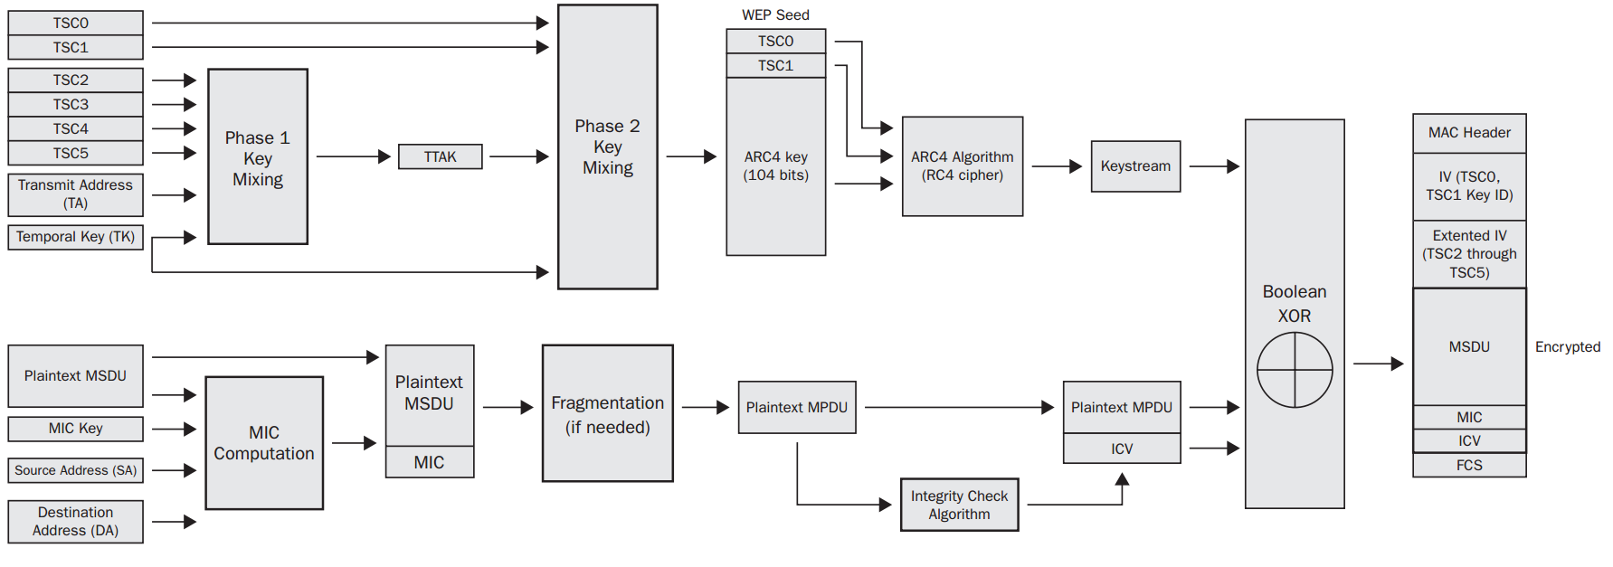
2.4 WLAN安全机制
2.4.2 WPA
TKIP加密流程
MPDU
从流程图来看，其实TKIP相对于WEP主要是多了左半部分，右半部分的内容其实大同小异；从MPDU的内容来看，主要多了extender IV和MIC两个部分。
38
Notes:
TSC0-TSC5: 他们是由TSC派生而来的，在TKIP中有一个TSC计数生成器，它会为每一个MPDU递增的生成一个6字节的TSC序列号，TSC0-TSC5则分别代表其中的每个字节
TK（temporal key）：临时密钥，它是从PTK或者GTK派生而来的，
TTAK： 临时的混合密钥
MSDU: MAC数据服务单元 未加密的MSDU，也就是要发送的playload
MPDU: MAC协议数据单元
MIC Key: 它是从TK中取出来的指定位，
TA(Transmit Address): 一般是指AP的mac地址
SA（source address：指发送端的mac地址
DA(destination address): 指接收端的MAC地址

Slide 39
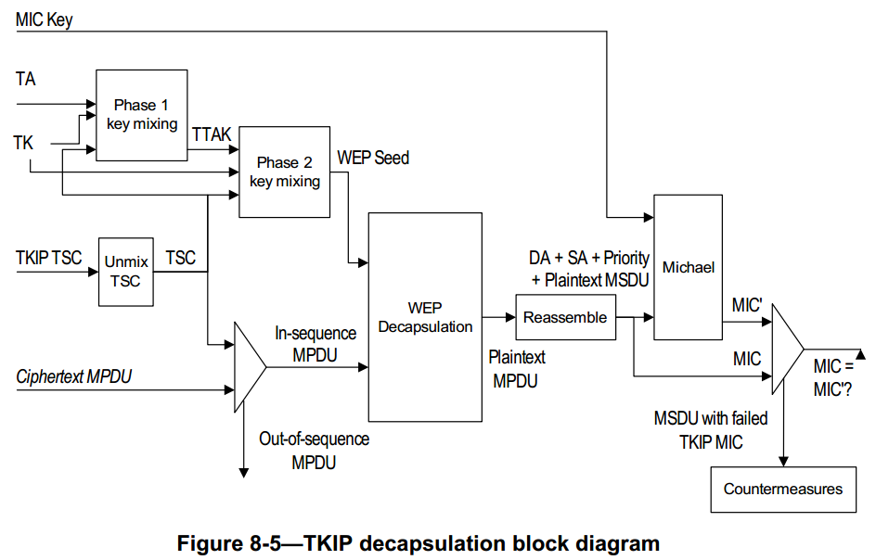
2.4 WLAN安全机制
2.4.2 WPA
TKIP解密过程
39
Notes:
从图中可以看到，该帧主要由802.11 MAC Header（前32个字节）、Frame Body 和CRC三个部分构成，Frame Body部分主要由以下5部分组成：
（a）IV/Key ID
（b）Extended IV
（c）MSDU payload
（d）MIC
（e）ICV

Slide 40
2.4 WLAN安全机制
2.4.2 WPA
Counter Mode with Cipher-Block Chaining Message Authentication Code Protocol (CCMP)
CCMP加密在802.11i修正案中定义，用于取代TKIP和WEP加密；
CCMP使用AES块加密算法取代WEP和TKIP的RC4流算法，它也是WPA2指定的加密方式。
40

Slide 41
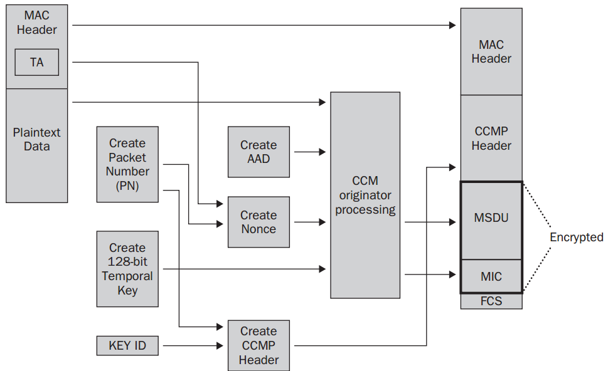
2.4 WLAN安全机制
2.4.2 WPA
CCMP加密过程
41
Notes:
MAC header：802.11 MAC 头部
plaintext Data(MSDU): 需要发送的playload
PN(packet number): 长度128bit,它和TKIP中TSC（TKIP sequence number ）很相似，它是每个帧的标识，而且它会随着帧的发送过程不断递增，他可以防止回放和注入攻击
TK(temporal key):和TKIP加密一样，CCMP也有一个128bit的TK，它可能是由SSID+passphase计算来的PTK（pairwise transient key ），也可能是GTK（group temporal key ），两者分别用于单播数据加密和组播数据加密
Key ID: 和TKPIP中的一样，用于指定加密用的key,注意这个ID是index的缩写，一般设为0
Nonce:他是一个随机数，而且只生成一次，它一共长104bit，是由PN(packet number，48bit), Qos中的优先级字段（8bit）和TK(transmitter address , 48bit)这三个字段组合来的，需要注意，不要和4路握手的Nonce混淆
AAD Additional authentication data (AAD)：它是由MPUD的头部构建而来的，它用于确保MAC头部的数据完整性，接收端会使用这个字段来检验MAC头部

Slide 42
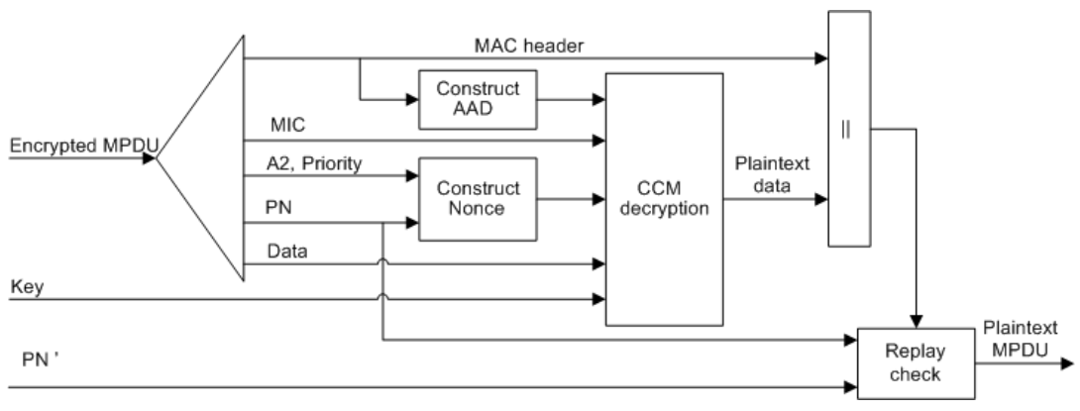
2.4 WLAN安全机制
2.4.2 WPA
CCMP解密过程
42

Slide 43
2.4 WLAN安全机制
2.4.2 WPA
对WPA的攻击
一度认为是100%安全的WPA加密模式，也被认为是极度的不安全了
  早在2009年，日本的两位安全专家称，他们已研发出一种可以在一分钟内利用无线路由器攻破WPA加密系统的办法。这种攻击为黑客提供了扫描电脑和使用WPA（Wi-Fi保护接入）加密系统的路由器之间加密流量的方法。这种攻击是由日本广岛大学的 Toshihiro Ohigashi和神户大学的Masakatu Morii两位学者开发的，他们准备在9月25日在广岛召开的一次技术会议上对此攻击做更详尽的讨论。不过，这种破解方法没有公布于众。但是这并不意味着WPA的安全。
  近几年，随着无线安全的深度了解，黑客已经发现了最新的WPA加密破解方法。通过字典以及PIN码破解，几乎可以60%的轻易化解WPA机密。https://www.cnblogs.com/rainbowzc/p/5472620.html
43

Slide 44
2.4 WLAN安全机制
2.4.2 WPA
WPA2 密钥重装攻击 KRACK Attacks
基本原理为利用WPA协议层中的逻辑缺陷，导致重放随机数和重播计数器，为攻击者提供了利用条件。
在协议中还存在一条危险的注释“一旦安装后，就可从内存中清除加密密钥”，若按此注释进行实现，在密钥重装攻击时会从内存中取回已经被0覆盖的key值，从而导致客户端安装了值全为零的秘钥。而使用了wpa_supplicant的Linux及Android设备便因此遭受严重威胁。
44

Slide 45
2.4 WLAN安全机制
2.4.2 WPA
WPA2 密钥重装攻击 KRACK Attacks
整体来说，此次漏洞的危害程度弱于WEP漏洞的影响，但对于Linux及Android设备需额外注意要及时更新修补此漏洞，防止遭受嗅探、劫持等攻击。
需要注意的是：
  此攻击无法破解WIFI密码，同时更改WiFi密码无法缓解此类攻击。
  攻击主要面向客户端设备，路由器可能并不需要进行安装更新。
  WPA/WPA2协议还是安全的，一些客户端的实现需要更改，可通过向下兼容的方式进行修复，无需更换设备。一旦修复更新发布，请立即为您的设备安装。
45

Slide 46
2.4 WLAN安全机制
2.4.3 WAPI
  WAPI(WLAN Authenticationand Privacy Infrastructure)
  是我国自主研发并大力推行的WLAN安全标准，它通过了IEEE(注意，不是Wi-Fi)认证和授权，是一种认证和私密性保护协议，其作用类似于802.11b中的WEP，但是能提供更加完善的安全保护。
46

Slide 47
2.4 WLAN安全机制
2.4.3 WAPI
标准的对抗与冲突：
从2003年开始，中国陆续颁布一系列采用WAPI安全协议的无线局域网基础性国家标准，并将WAPI提交给ISO。
2006年3月，ISO通过802.11i加密标准，驳回WAPI提案。
2009年6月，中国重新提交WAPI标准申请，并采用了“支持WAPI兼容WiFi”的方式推行WAPI，要求所有在中国销售的带WLAN功能的手机必须兼容WAPI。
2009年6月，中国重新提交WAPI标准申请（JTC1/SC6 N14619）。2011年11月21日，中国政府将申请撤回，ISO随即将WAPI项目取消。
2015年5月，WAPI产业联盟成员推出第一款SOHO级WAPI路由器，2016年9月，中国海关启动大规模WAPI网络建设。
47

Slide 48
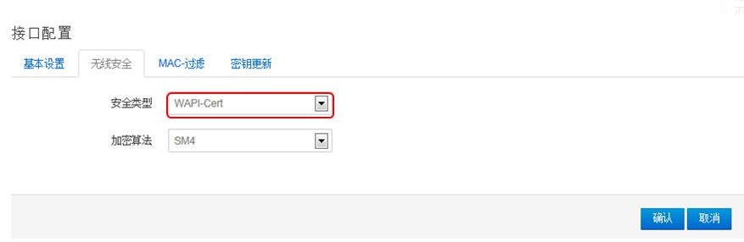
2.3. WLAN安全机制
2.4.3 WAPI
WAPI 同时也是中国无线局域网强制性标准中的安全机制。
它的主要特点是采用基于公钥密码体系的证书机制，真正实现了移动终端(MT)与无线接入点(AP)间双向鉴别。
WAPI-PSK和WAPI-Cert两种模式，最高安全级别为WAPI-Cert即WAPI证书模式（主要介绍）
48

Slide 49
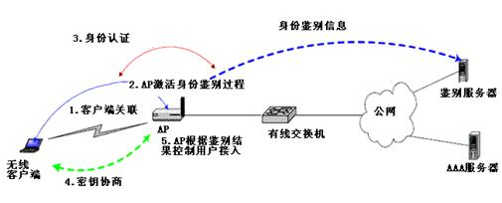
2.3. WLAN安全机制
2.4.3 WAPI
WAPI认证过程
49

Slide 50
2.3. WLAN安全机制
2.4.3 WAPI
WAPI包括两部分:WAI(WLAN Authentication Infrastructure)和WPI(WLAN Privacy Infrastructure)。
WAI和WPI分别实现对用户身份的鉴别和对传输的业务数据加密，其中，
  WAI采用公开密钥密码体制，利用公钥证书来对WLAN系统中的STA和AP进行认证；
  WPI则采用对称密码算法实现对MSDU的加、解密操作。
50

Slide 51
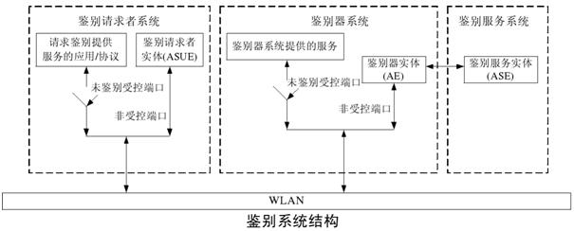
2.3. WLAN安全机制
2.4.3 WAPI
WAI原理
类似于 802.1X，WAI采用的三元结构和对等鉴别访问控制方法也是一种基于端口认证方法，如下图所示：
51
Notes:
鉴别器的受控端口处于未鉴别状态时，鉴别器系统拒绝提供服务，鉴别器实体利用非受控端口和鉴别请求者通信。受控与非受控端口可以是连接到同一物理端口的两个逻辑端口，所有通过物理端口的数据都可以到达受控端口和非受控端口，并根据鉴别状态决定数据的实际流向。

Slide 52
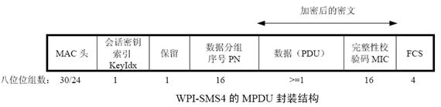
2.3. WLAN安全机制
2.4.3 WAPI
WPI原理
WPI-SMS4 的 MPDU 格式如下：
52

Slide 53
2.3. WLAN安全机制
2.4.3 WAPI
WPI封装过程
  利用完整性校验密钥与数据分组序号 PN ，通过工作在 CBC-MAC 模式的校验算法对完整性校验数据进行计算，得到完整性校验码 MIC ；
  利用加密密钥和数据分组序号 PN ，通过工作在 OFB 模式的加密算法对 MSDU 数据及 MIC 进行加密，得到 MSDU 数据以及 MIC 密文；
  封装后再组帧发送。
53

Slide 54
2.3. WLAN安全机制
2.4.3 WAPI
WPI解封装过程
  判断数据分组序号 PN 是否有效，若无效，则丢弃该数据；
  利用解密密钥与数据分组序号 PN ，通过工作在 OFB 模式的解密算法对分组中的 MSDU 数据及 MIC 密文进行解密，恢复出 MSDU 数据以及 MIC 明文；
  利用完整性校验密钥与数据分组序号 PN ，通过工作在 CBC-MAC 模式的校验算法对完整性校验数据进行本地计算，若计算得到的值与分组中的完整性校验码 MIC 不同，则丢弃该数据；
  解封装后将 MSDU 明文进行重组处理并递交至上层。
54

Slide 55
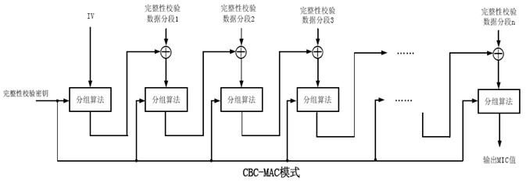
2.3. WLAN安全机制
2.4.3 WAPI
WPI解封装过程
其中，加解密算法采用的是 SMS4 算法（128bits密钥长度、分组长度）， MIC 计算采用的是SMS4-CBC-MAC模式，数据加密采用的是SMS4-OFB模式，分别介绍如下：
55

Slide 56
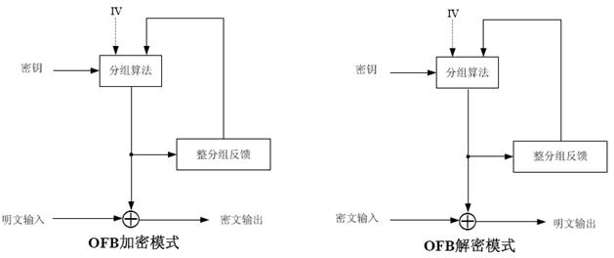
2.3. WLAN安全机制
2.4.3 WAPI
WPI解封装过程
56

Slide 57
2.3. WLAN安全机制
2.4.4 WAPI与802.11i的对比
项目 |  | WEP | WAPI | IEEE 802.11i
鉴别 | 鉴别机制 | 单向鉴别（AP鉴别MT） | 双向鉴别（AP和MT通过AS实现相互的身份鉴别） | 单向和双向鉴别（MT和Radius之间），MT不能够鉴别AP的合法性
 | 鉴别方法 | 开放式系统鉴别（或共享密钥鉴别） | 身份凭证为公钥数字证书； 无线用户与无线接入点地位对等，实现无线接入点的接入控制； 客户端支持多证书，方便用户多处使用 | 用户身份通常为用户名和口令； AP后端的Radius服务器对用户进行认证；
 | 鉴别对象 | 客户机 | 用户 | 用户
 | 密钥管理 | 无 | 全集中（局域网内统一由AS管理） | AP和Radius服务器之间需手工设置共享密钥； AP和MT之间只定义了认证体系结构，不同厂商的具体设计可能不兼容；
 | 算法 | 64 bit RC4 | 192位椭圆曲线算法（ECC192） | 与具体的协议有关
 | 安全漏洞 | 鉴别易于伪造 | 未查明 | 用户身份凭证简单，被盗取后可任意使用；
加密 | 密钥 | 静态 | 动态 | 动态
 | 算法 | 64 bit RC4 | 128-bit SMS4 | 128 bit AES和128 bit RC4
57

Slide 58
2.3. WLAN安全机制
2.4.4 WPA3
发明简史
2017年10月，802.11协议中沿用13年的WPA2加密被攻击。
2018年1月，Wi-Fi联盟营销副总裁凯文·罗宾逊表示，预计WPA3标准将在2018年推出。
2018年6月26日，WiFi联盟宣布WPA3协议已最终完成，这是WiFi连接的新标准。
58

Slide 59
2.3. WLAN安全机制
2.4.4 WPA3
WPA3主要有四项新功能：
功能一：对使用弱密码、口令的人采取“强有力的保护”。如密码多次输入错误，将锁定攻击行为，屏蔽WiFi身份验证过程来防止暴力攻击。
功能二：WPA3 将简化显示接口受限，甚至包括不具备显示接口的设备的安全配置流程。能够使用附近的WiFi设备作为其他设备的配置面板，为物联网设备提供更好的安全性。用户将能够使用他的手机或平板电脑来配置另一个没有屏幕的设备（如智能锁、智能灯泡或门铃）等小型物联网设备设置密码和凭证，而不是将其开放给任何人访问和控制
功能三：在接入开放性网络时，通过个性化数据加密增强用户隐私的安全性，它是对每个设备与路由器或接入点之间的连接进行加密的一个特征。
功能四：WPA3的密码算法提升至192位的CNSA等级算法，与之前的128位加密算法相比，增加了字典法暴力密码破解的难度。并使用新的握手重传方法取代WPA2的四次握手，WiFi联盟将其描述为“192位安全套件"。该套件与美国国家安全系统委员会国家商用安全算法（CNSA）套件相兼容，将进一步保护政府、国防和工业等更高安全要求的Wi-Fi网络。
59

Slide 60
2.3. WLAN安全机制
2.4.4 WPA3
WPA3普及现状：
想要WPA3协议生效，那么必须从发射端(路由器)到终端(电脑、手机等)都支持WPA3协议才有用，所以等待两方面的厂商进行适配会是一个缓慢的过程。
截止到2020年09月，WPA3的普及度还很低，大部分路由和手机电脑还不支持WPA3，手机端只有高端芯片比如骁龙845才支持WPA3
60

Slide 61
2.4. 思考
为什么用随机键盘？
61

Slide 62
第一次作业（二选一）
一：Wireshark无线抓包实验，作业要求：
2人一组，写一份实验报告
下载并安全装Wireshark
  要求搭建Telnet服务器
  抓取明文用户名和口令
做一个Demo，录制主要操作过程并有一定的语音解释
二：获取WPA用户口令，作业要求：
2人一组，写一份实验报告
做一个Demo，录制主要操作过程并有一定的语音解释
提示：字典攻击(aircrack)
注：11月15日前发送至 51265902097@stu.ecnu.edu.cn,邮件标题：第一次作业，姓名1学号1+姓名2学号2
62

Slide 63
问题!

